Slide 1
检验检测机构统计直报系统
2019年2月21日

Slide 2
目
Part 1
系统登录
录
Part 2
机构注册
Part 3
找回密码
Part 4
添加新机构和机构信息找回申诉
Part 5
注册信息变更
Part 6
数据上报
Part 7
上报统计和审批进度
Notes:
模板来自于 http://meihua.docer.com/

Slide 3
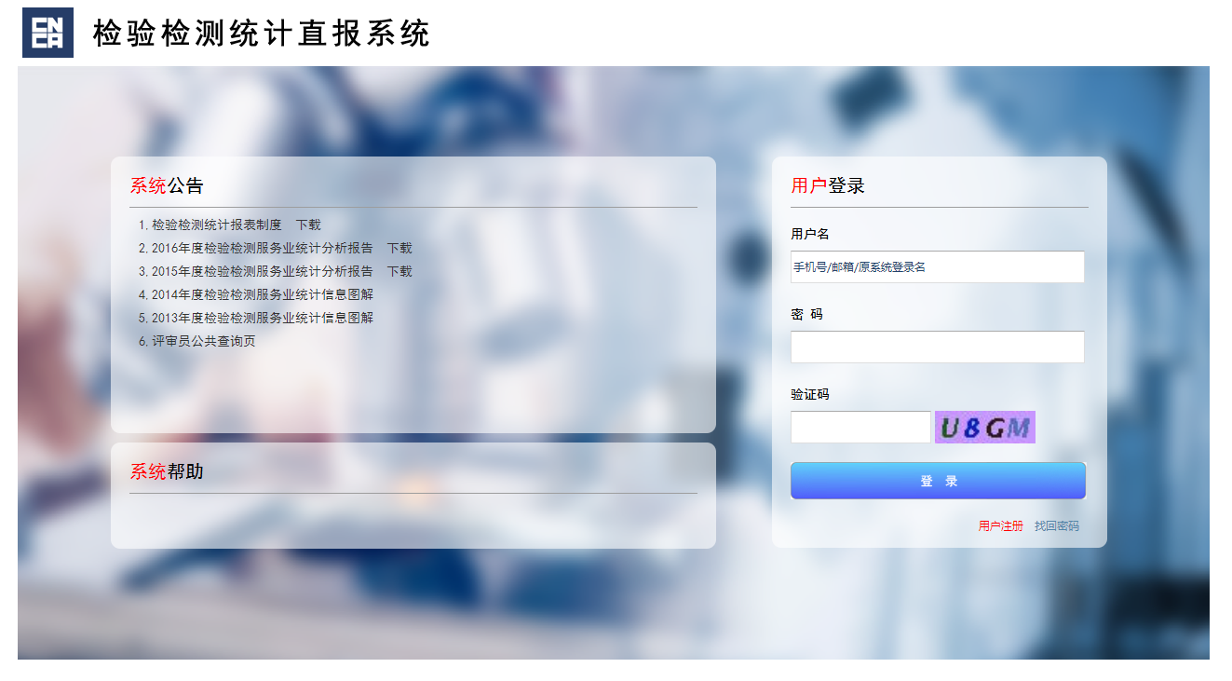
一、系统登录
系统登录地址：http://www.cnca.gov.cn 输入账号、密码、验证码点击登录

Slide 4
检验检测构登录页面
如图 统计直报数据 上报数据中资质证书 如果有02-2国家产品质量监督检验中心授权证书 检验检测构登录页面 相关报告处会有社会责任报告需上传，社会责任报告需与资质证书相对应。

Slide 5
二、机构注册
机构帐号注册。
点击进入后，是注册页面。填写注册信息后，点击“获取验证码”。

Slide 6
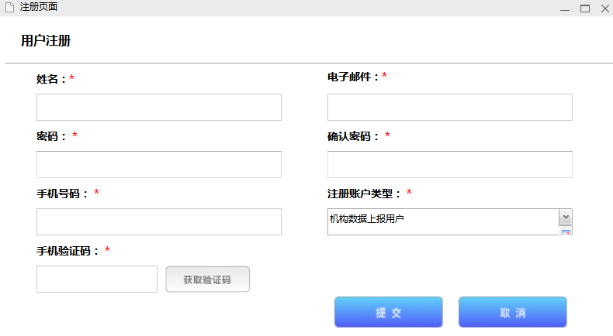
机构注册页面

Slide 7
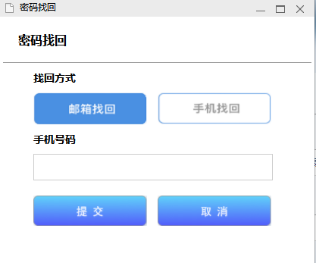
三、找回密码
登陆页登录按钮下方有找回密码按钮
可以通过邮件或手机进行找回，填写相应的信息点击提交即可。
可以通过邮件或手机进行找回，填写相应的信息点击提交即可。

Slide 8
四、添加新机构和机构信息找回申诉
新建机构 机构账号登录后，会显示机构列表“添加新机构”和“机构信息找回申诉”。
新建机构提示组织机构代码已被占用时，说明该机构已被注册。但是这个机构关联在其他的账号上。这种情况需要使用机构信息找回申诉功能，将这个机构关联到自己的账号，然后进行数据上报。

Slide 9
添加新机构页面

Slide 10
机构信息找回申诉页面

Slide 11
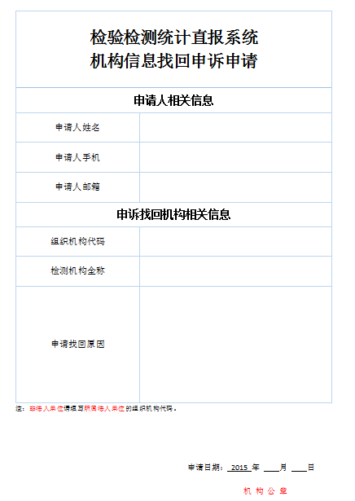
机构信息找回申诉
首先要下载word版申诉模版。填写完成后，进行打印并加盖单位公章

Slide 12
五、注册信息变更
机构列表中的机构名称后面有修改机构信息的按钮。
修改机构信息，点击提交即可。

Slide 13
六、数据上报
点击机构信息后面上报数据按钮，可以进入数据上报页面。

Slide 14
六、数据上报
主要内容包括：
1、基本情况表（表号：JYJC-01）（行业分类小类代码不是以745开头的法人单位，以及非法人单位检验检测业务年度财务情况填写此表中的24项，不填写JYJC-02\03\04）
2、财务状况调查表（企业、行政、事业三选一）（表号：JYJC-02、JYJC-03、JYJC-04）
3、检验检测机构业务状况调查表（表号：JYJC-06）
4、2018年年度报告
5、社会责任报告（国家中心填报）
6、检验检测报告和证书编号信息等（新增加内容）（2016年~2018年上报，以后每季度集中上报）
法人单位，且国民经济行业分类为行业分类代码745开头的应填写表一、表二或表三或表四、表六
法人单位，但国民经济行业分类代码不为745开头的，或者非法人单位（产业活动单位）填写本报表的表一、表六；上报检验检测部分的总收入、总支出。
省局管理需要增加的内容：机构授权签字人统计调查表

Slide 15
六、数据上报
注意事项：
1、数据格式的指标项要填写正确的数字才能够保存。
2、统计收入支出等指标计量单位均为万元。表号JYJC-02执行企业制度的法人单位其它收益属于政府补助专项工作经费的纳入营业收入。审核时，需特别注意总收入小于2017上报数据的机构。
3、绝大部分检验检测机构行业分类代码是745开头；行业分类代码不是745开头的机构有环境监测（7461）、地质勘查、测试、监测（7463）、疾病预防控制中心（8431）等。
4、随时保存，保存成功，系统会进行提示。
5、提交时系统会进行整体校验。包括必填项校验和数据逻辑校验（如总面积应大于或等实验室面积和办公面积之和）。不通过提交不成功。
6、选择审核单位 提交时，通过校验会弹出选择审核单位页面。默认的审核单位是上年审核单位。
7、上报数据撤回 当机构数据已经提交后，机构列表中的状态会变成已提交。此时想要修改上报数据，需要先点击数据撤回。（未审核状态）
8、上报数据变更 如果数据已通过审核，需要进行修改。则要进行数据变更操作。
9、为便于核对信息报送的一致，建议机构先行将2017年统计直报信息打印。
10、对总收入为零或与去年数据增减异常的单位要严格审核。
11、2017年已上报，2018年已注销的由市和直管县统一核对后上报省局，统一办理网上注销手续。

Slide 16
历史数据
可查看/打印2017年的数据

Slide 17
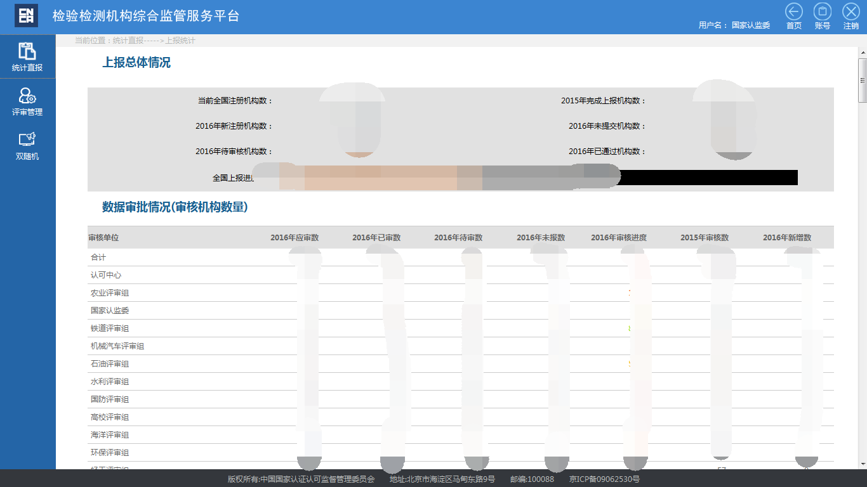
七、上报统计和审批进度
上报统计功能，主要统计了上报的总体情况和各审核单位的完成情况。

Slide 18
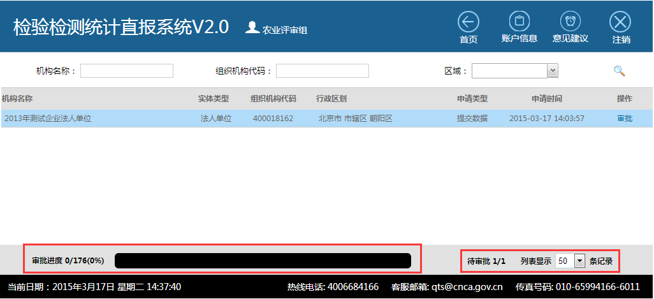
审批进度
审批进度=
已审核数/（2017年审核数+2018年新增数）

Slide 19
操作演示

Slide 20
|| 谢谢！

